Slide 1
OFICINA DE CONTROL INTERNO DE GESTIÓN
JOSE GERARDO VIDARTE CLAROS
Jefe Oficina de Control Interno de Gestión
JUAN MANUEL CHARRY MOSQUERA
Auditor

Slide 2

LA AUTOREGULACIÓN.

Slide 3
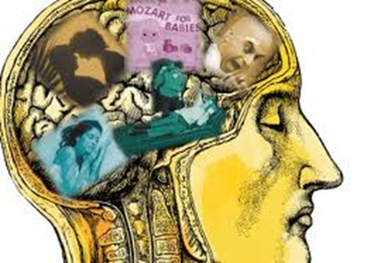
¿Qué ES LA AUTOREGULACIÓN PERSONAL?
Capacidad para dirigir una conducta.
Construcción multidimensional.

Slide 4

CARACTERISTICAS GENERALES:
Es un acto voluntario.
Requiere de herramientas para ejercerlo.
Necesita parámetro de comparación.
Promueve el mejoramiento y autoevaluación.

Slide 5

AUTOREGULACIÓN LABORAL
Es un proceso psicológico autodirigido a través del cual los trabajadores trasforman sus capacidades mentales, en habilidades laborales.

Slide 6

FACTORES QUE INTERVIENEN.
La motivación.
El método.
El tiempo.
La conducta.
El medio físico.
El medio social.

Slide 7

EFECTOS DE LA AUTPREGULACIÓN
Formula o asume metas concretas, próximas y realistas.
Observa su desempeño en apoyo de los registros.
Realiza un proceso de evaluación con criterios de calidad.
Ajusta su actuación ponderando las demanda de las metas.

Slide 8

Fundamentos del meci
AUTOCONTROL.
AUTOGESTIÓN.
AUTOREGULACIÓN.

Slide 9
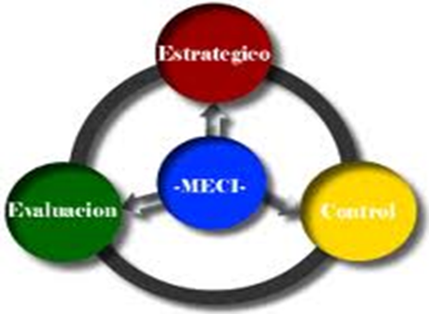
AUTOREGULACIÓN A TRAVÉS DE:
Principios.
Nomas.
Procedimientos.

Slide 10

¿Qué se promueve con esto?
Hacer las cosas en condiciones de calidad, oportunidad, trasparencia y participación.
Mejoramiento continuo en la forma de realizar nuestra labor diaria.
Desarrollo del talento humano.

Slide 11

IMPORTANCIA Y APLICACIÓN DE LA AUTOREGULACIÓN.
¿Por qué?
Para evitar fugas en el cumplimiento.
Responder a los cambios en los patrones de carrera.
Demanda de nuevas competencias.

Slide 12
FUENTES
Oficina de Control Interno, fundamentos del control interno, autorregulación.
Wikipedia, autorregulación del aprendizaje. Texto adaptado. Autorregulación en el trabajo.

Slide 13
Gracias.

